Slide 1


Iestāžu PROGRESS
2024. gada 3. ceturksnī Vienotās digitālās vārtejas regulas (ES) 2018/1724 ieviešanā
Vides aizsardzības un reģionālās attīstības ministrija
2024. gada 3. oktobris

Slide 2
Prezentācijas saturs
Identificētās informācijas un pakalpojumu apjoms
Eiropas Komisijas saišu repozitorijs
Palīdzības un problēmu risināšanas pakalpojumi
Vienreizes principa tehniskā sistēma – OOTS
Informatīvais ziņojums par progresu 2023. gadā
Vienotās digitālās vārtejas regulas ieviešanas vadlīnijas

Slide 3
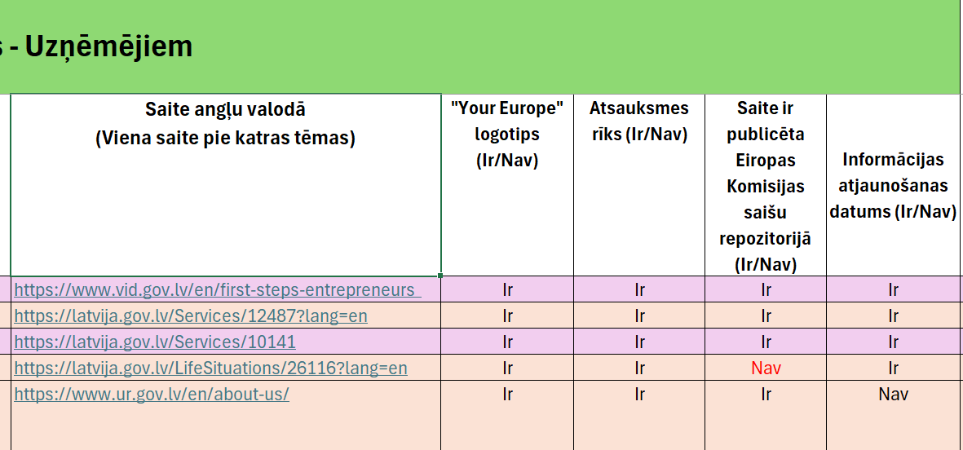
Identificētās informācijas apjoms
2024. gada 3. ceturksnī VARAM apkopoja iestāžu identificēto informāciju Regulas 2018/1724 tvērumā
Informācija saņemta no 25 iestādēm

Slide 4
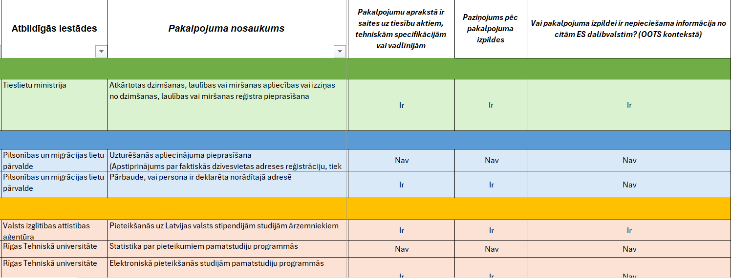
Identificētais pakalpojumu apjoms
2024. gada 3. ceturksnī VARAM apkopoja iestāžu identificētos pakalpojumus Regulas 2018/1724 tvērumā
Saņemta informācija no 47 iestādēm

Slide 5
Identificētās informācijas un pakalpojumu apjoms
VARAM tīmekļvietnē ir pieejams apkopots Latvijas valsts iestāžu saraksts ar pakalpojumiem, kurā ir redzama katra konkrēta pakalpojuma atbilstība Regulas prasībām.

Slide 6
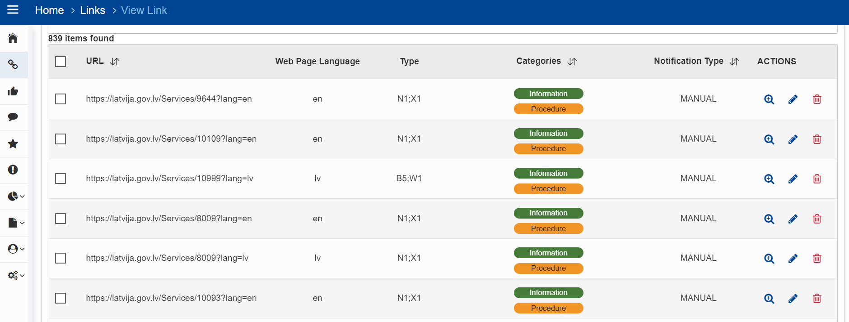
2024. gada 3. ceturksnī publicēto saišu skaits
2024. gada 3. ceturksnī tika publicētas vairāk nekā 300 saites
Kopējais Latvijas iestāžu publicēto saišu skaits pārsniedz 1200 saites
Notes:
Jaunu iestādes lietotāju iespējams reģistrēt piesakot piekļuvi Eiropas Komisijas saišu repozitorijam e-pastā, rakstot pieprasījumu SDG nacionālajam koordinatoram (VARAM Pakalpojumu pārvaldības ekspertam Igoram Lisjonokam, igors.lisjonoks@varam.gov.lv)

Slide 7
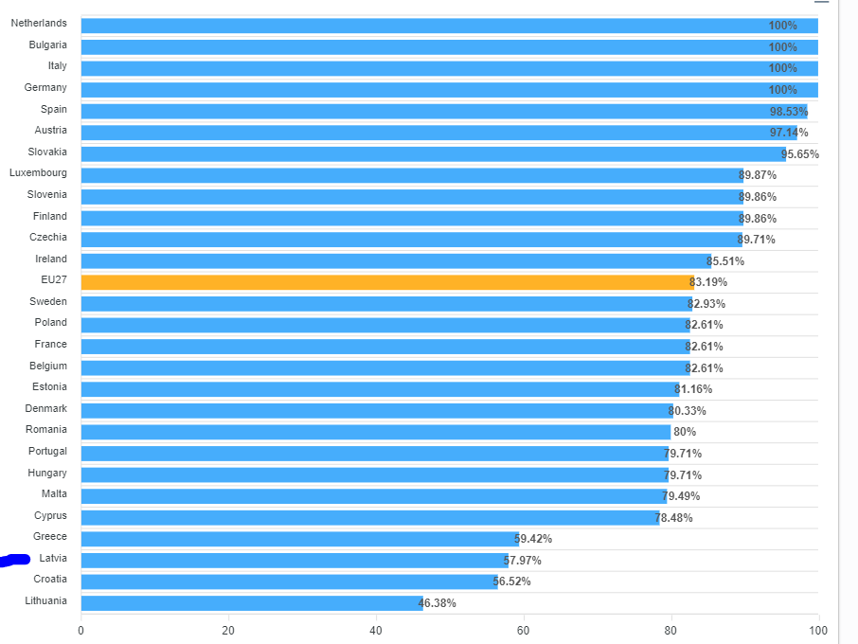
2024. gada 2. ceturksnī publicētās informācijas apjoms
Ir reģistrēti 67 lietotāji.
Ir rādītāji, kas iestādēm ir jāuzlabo, piemēram, Regulas 1. pielikuma tvēruma informācijas esamība saišu repozitorijā – Latvijai – 57.97%
Notes:
Jaunu iestādes lietotāju iespējams reģistrēt piesakot piekļuvi Eiropas Komisijas saišu repozitorijam e-pastā, rakstot pieprasījumu SDG nacionālajam koordinatoram (VARAM Pakalpojumu pārvaldības ekspertam Igoram Lisjonokam, igors.lisjonoks@varam.gov.lv)

Slide 8
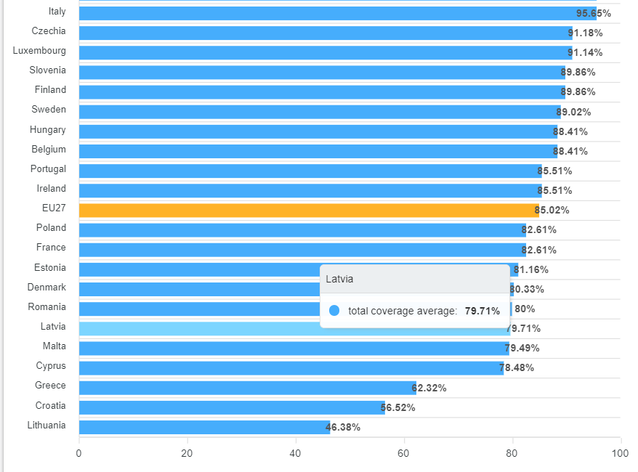
2024. gada 3. ceturksnī publicētās informācijas apjoms
Ir reģistrēti 92 lietotāji.
Ir rādītāji, kas iestādēm ir jāuzlabo, piemēram, Regulas 1. pielikuma tvēruma informācijas esamība saišu repozitorijā – Latvijai – 79.71%
Notes:
Jaunu iestādes lietotāju iespējams reģistrēt piesakot piekļuvi Eiropas Komisijas saišu repozitorijam e-pastā, rakstot pieprasījumu SDG nacionālajam koordinatoram (VARAM Pakalpojumu pārvaldības ekspertam Igoram Lisjonokam, igors.lisjonoks@varam.gov.lv)

Slide 9
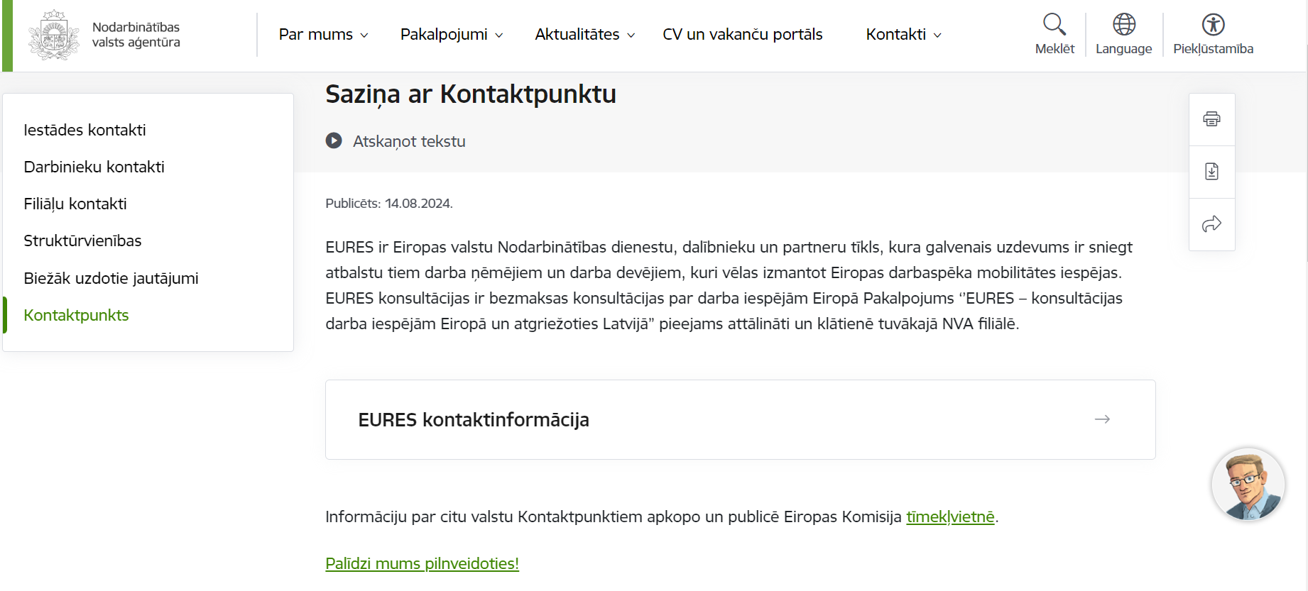
Regulas 3. pielikums – palīdzības un problēmu risināšanas pakalpojumi
NVD un NVA – sniedz nepieciešamās atsauksmes uz saišu repozitoriju
EM, LIAA, AIC – nesniedz nepieciešamās atsauksmes uz saišu repozitoriju

Slide 10
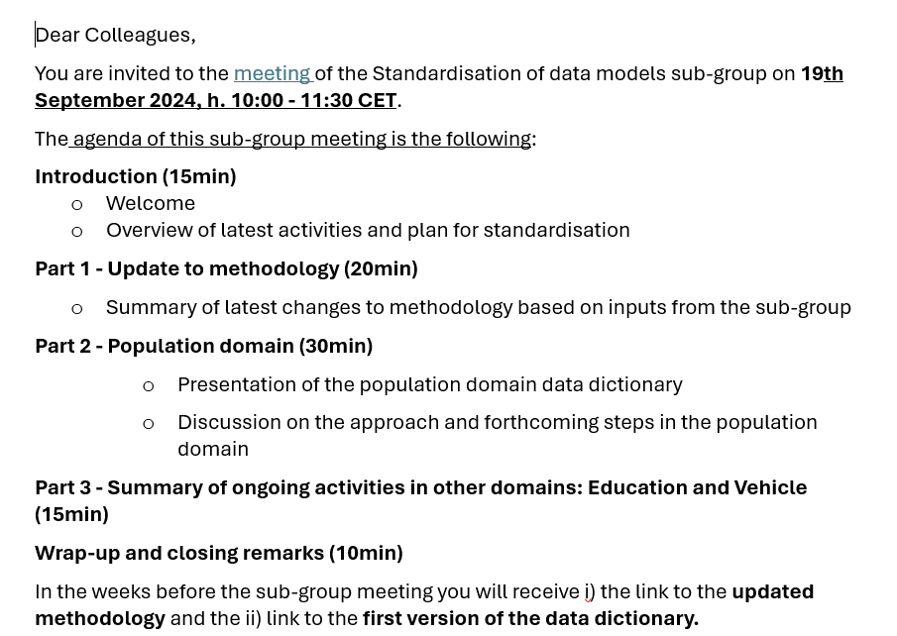
Vienreizes principa tehniskā sistēma (OOTS) – Somijas konference
2024. gada 3. ceturksnī VARAM koordinēja Latvijas iestāžu iesaisti Eiropas Komisijas OOTS semantiskajā darba grupā.
No Latvijas piedalījās dalībnieki no 3 iestādēm – IZM, PMLP, CSDD.

Slide 11

Vienreizes principa tehniskā sistēma (OOTS) – Somijas konference
2024. gada 3. ceturksnī VARAM koordinēja Latvijas iestāžu dalības nodrošināšanu Somijas OOTS konferencē 2024. gada 8.-9. oktobrī.
No Latvijas piedalīsies 11 dalībnieki no 6 iestādēm – VDAA, PMLP, UR, IZM, VPC, VID.

Slide 12
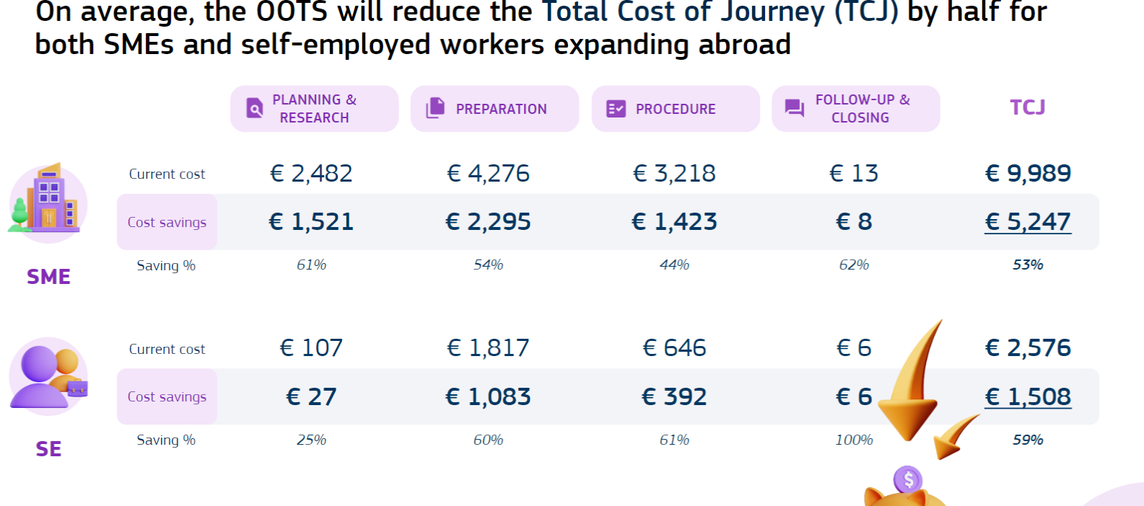
Vienreizes principa tehniskā sistēma (OOTS) – EK pētījuma rezultāti
2024. gada 3. ceturksnī EK publicēja pētījumu rezultātus par OOTS ietekmi uz MVU un uz pašnodarbinātām personām.

Slide 13
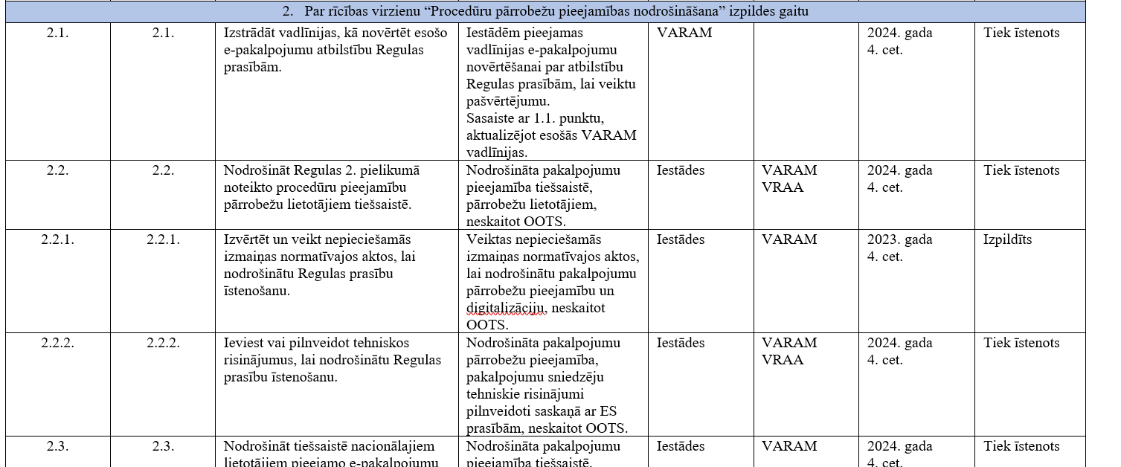
Informatīvais ziņojums par progresu 2023. gadā
Tika sagatavots un saskaņots ar visām iesaistītām institūcijām informatīvais ziņojums (24-TA-1855) par progresu Regulas ieviešanā 2023. gadā.
Informatīvais ziņojums ietver rīcības plānu, kas ietver uzdevumus iestādēm, kuras sniedz Regulas tvēruma informāciju (1. pielikums) vai pakalpojumus (2.pielikums) vai palīdzības un problēmu risināšanas pakalpojumus (3.pielikums).

Slide 14
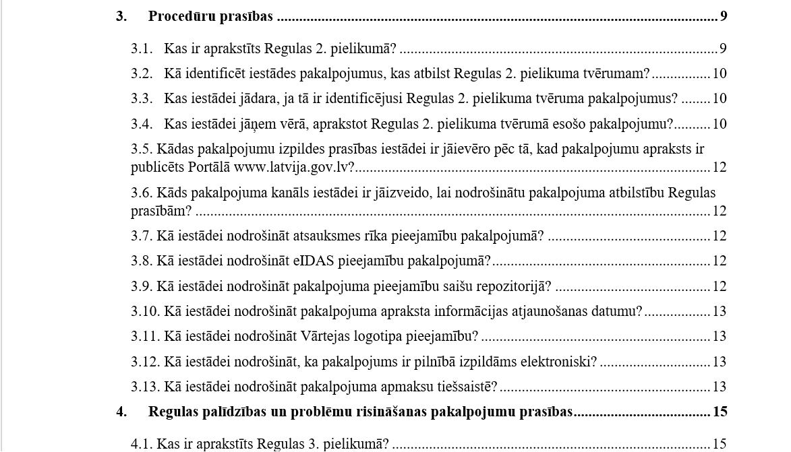
Vienotās digitālās vārtejas regulas ieviešanas vadlīnijas
VARAM 2024. gada 3. ceturksnī sagatavoja vadlīniju melnrakstu, kas tika saskaņots ar Komitejas dalībniekiem.
Vadlīnijas tiks publicētas VARAM tīmekļvietnē, tiklīdz būs pieejama vadlīniju pirmā versija.

Slide 15
Kontaktinformācija
Vienotās digitālās vārtejas (SDG) regulas ieviešana
SDG nacionālais koordinators:
Igors Lisjonoks
Valsts pakalpojumu un datu pārvaldības departaments
Pakalpojumu pārvaldības eksperts
Vides aizsardzības un reģionālās attīstības ministrija
+371 67026924
igors.lisjonoks@varam.gov.lv
www.varam.gov.lv

